Slide 1
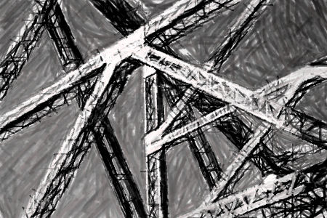
ARCHITETTURA TECNICA_aa 2024-25
Laboratorio Costruzione dell’Architettura 1
Corso di ELEMENTI COSTRUTTIVI
LAVORARE PER ELEMENTI LINEARI

Slide 2
ARCHITETTURA TECNICA_aa 2024-25
MAGLIA STRUTTURALE: ELEMENTI PER IL PROGETTO
Carichi di esercizio
Materiale scelto per gli ECF
Regolarità della tessitura – passi costanti
Regolarità dell’orientamento degli ECF
Alternanza tessiture solai – quando possibile
Irrigidimenti – di piano e di parete
Presenza ECV con scheletro proprio

Slide 3
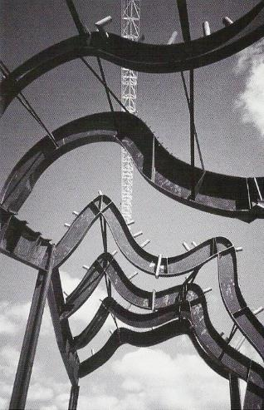
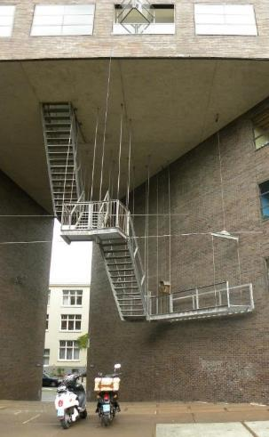
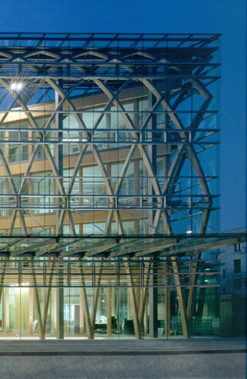
ARCHITETTURA TECNICA_aa 2024-25
Laboratorio Costruzione dell’Architettura 1
Corso di ELEMENTI COSTRUTTIVI
LAVORARE PER ELEMENTI LINEARI

Slide 4
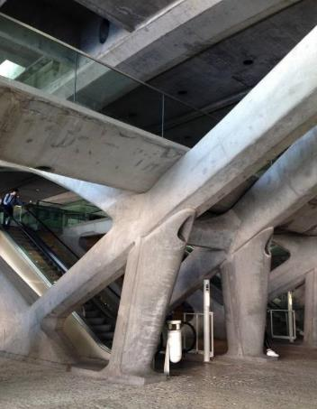
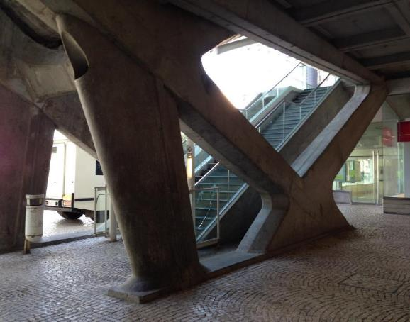
ARCHITETTURA TECNICA_aa 2024-25
PILASTRI & PILASTRI

Slide 5
ARCHITETTURA TECNICA_aa 2024-25
PROCEDIMENTI COSTRUTTIVI
A SECCO
A CONCREZIONE
legno
calcestruzzo
metalli
Modalità di unione
Modalità di unione
Collegamenti meccanici
Giungi bagnati
compositi
vetro
[def]
ACCOPPIABILITA’
Capacità del componente di correlarsi fisicamente ad altri componenti dello stesso tipo per dar luogo a ET complessi o a UT (accoppiabilità interna) o all’intero organismo edilizio (accoppiabilità esterna)

Slide 6
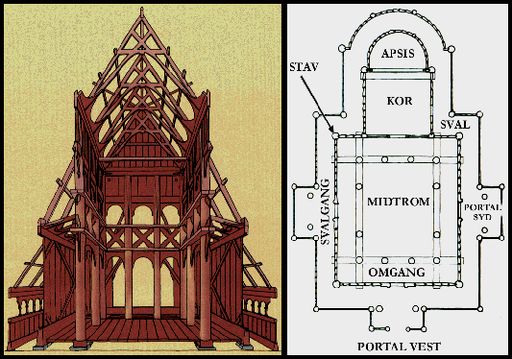
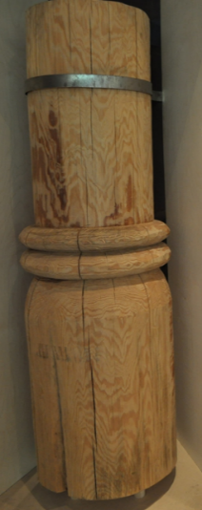
ARCHITETTURA TECNICA_aa 2024-25
SCHELETRO PORTANTE_legno
sistema STAV

Slide 7
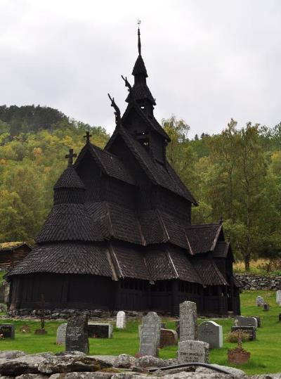
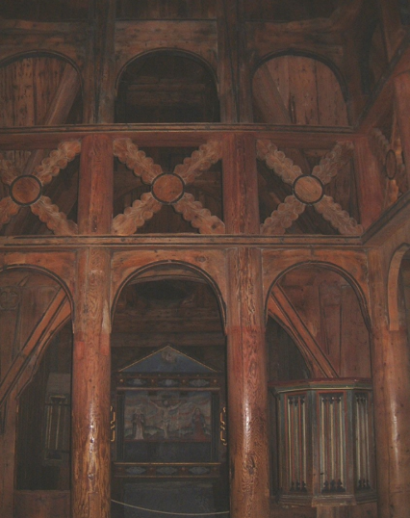
ARCHITETTURA TECNICA_aa 2024-25
SCHELETRO PORTANTE_legno
sistema STAV

Slide 8
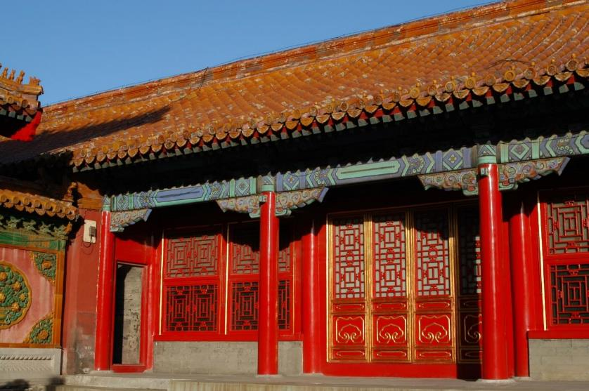
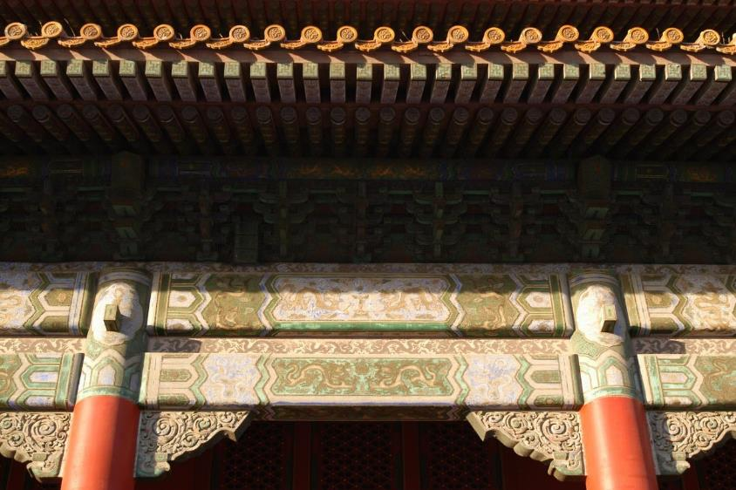
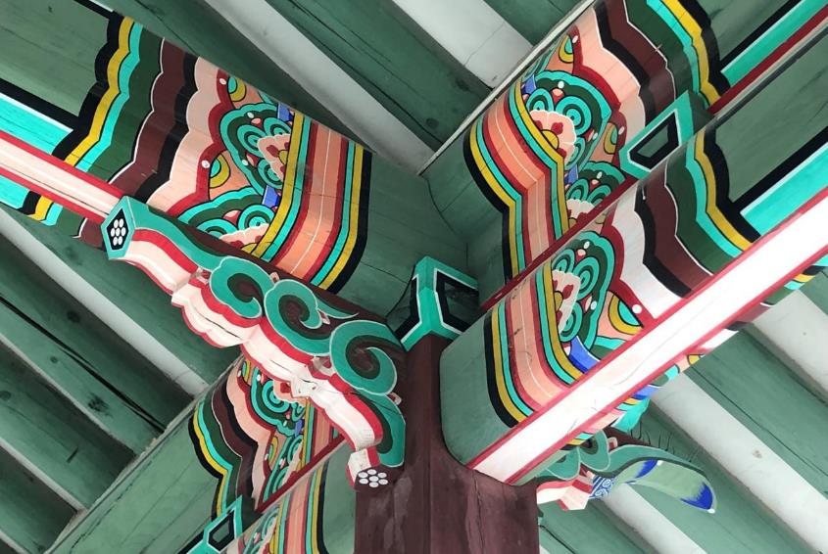
ARCHITETTURA TECNICA_aa 2024-25
SCHELETRO PORTANTE_legno

Slide 9
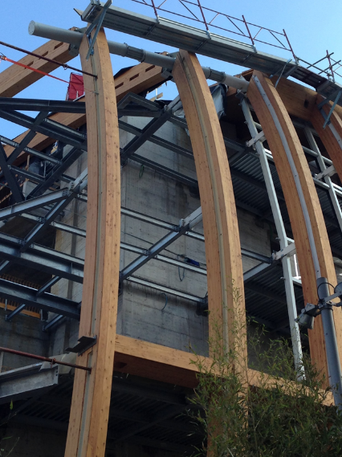
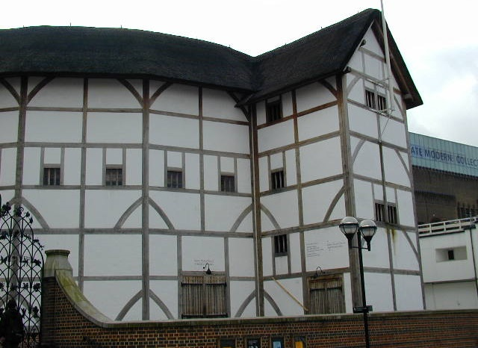
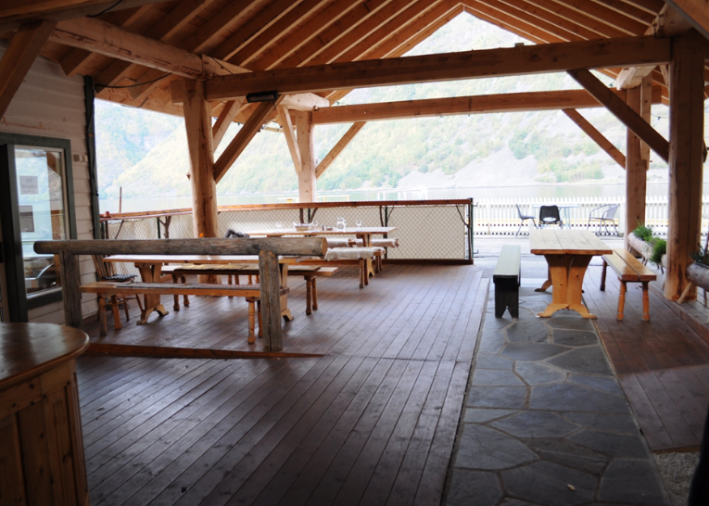
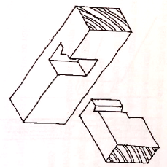
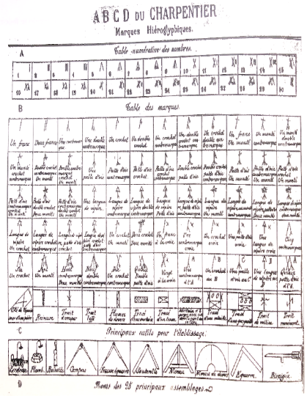
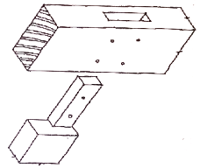
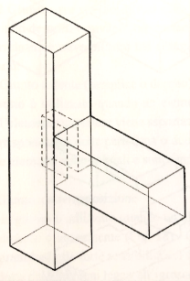
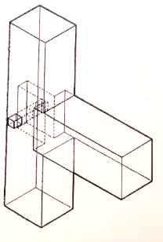
ARCHITETTURA TECNICA_aa 2024-25
SCHELETRO PORTANTE_legno
sistemi intelaiati

Slide 10
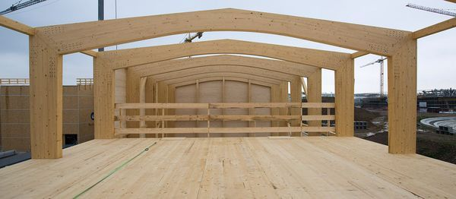
ARCHITETTURA TECNICA_aa 2024-25
SCHELETRO PORTANTE_legno
sistemi intelaiati
legno massello
KVH (legno massello giuntato a pettine)
legno lamellare
CLT – Cross Laminated Timber ( es. Xlam)
LVL – Laminated Veneer Lumber (impiallicciato)
GIUNTI MECCANICI
GIUNTI INCOLLATI
Compensato (strutturale)
OSB – Oriented Strand Board (legati a colla)

Slide 11
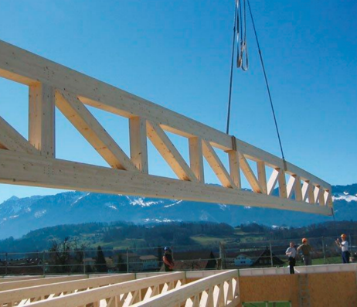
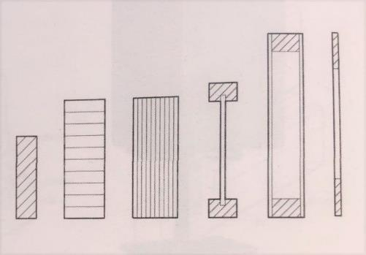
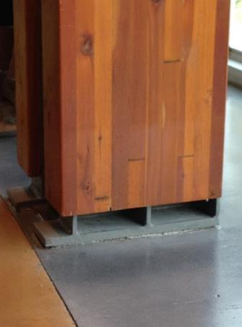
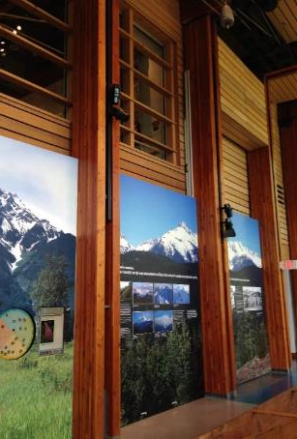
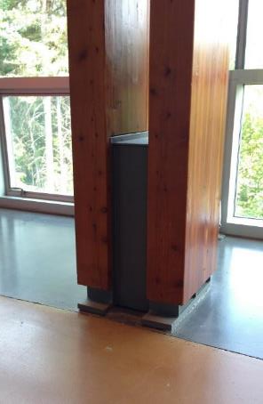
ARCHITETTURA TECNICA_aa 2024-25
SCHELETRO PORTANTE_legno
sistemi intelaiati
Elementi composti - sistemi a maglie triangolari; elementi gemelli

Slide 12
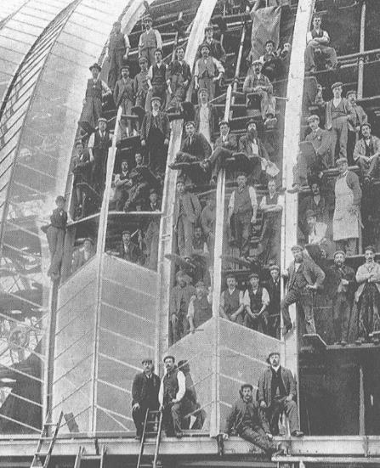
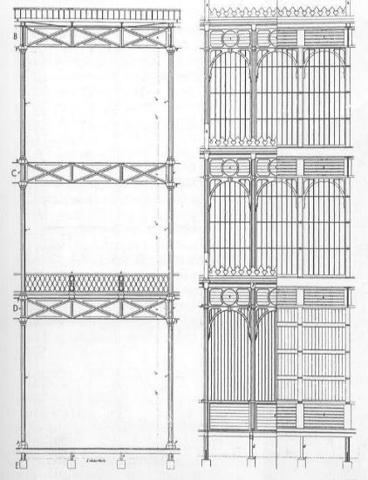
ARCHITETTURA TECNICA_aa 2024-25
SCHELETRO PORTANTE_acciaio
Londra, Crystal Palace - 1855

Slide 13
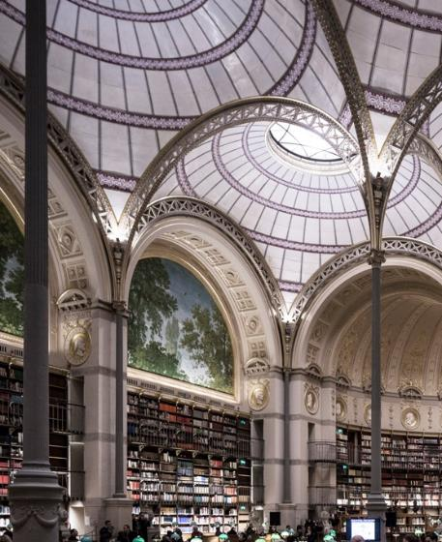
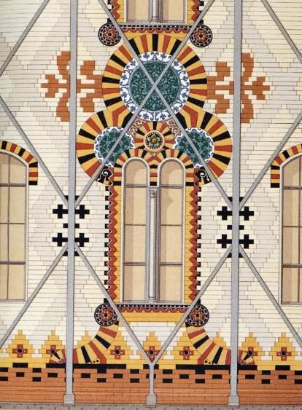
ARCHITETTURA TECNICA_aa 2024-25
SCHELETRO PORTANTE_acciaio
Parigi, Bibliothèque Nationale
de France - 1854
Noiselle sur Marne, fabbrica cioccolatoi Meinier- 1872

Slide 14
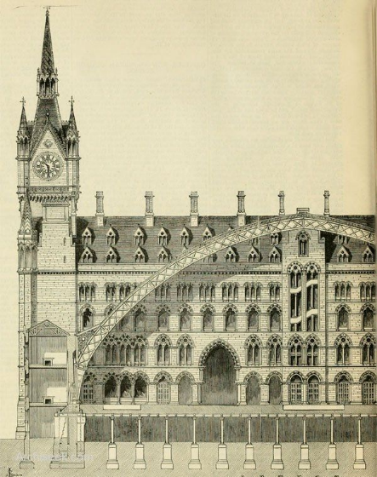
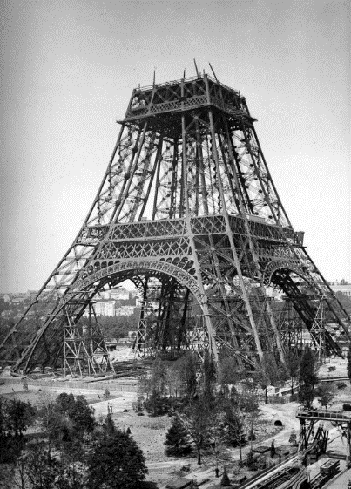
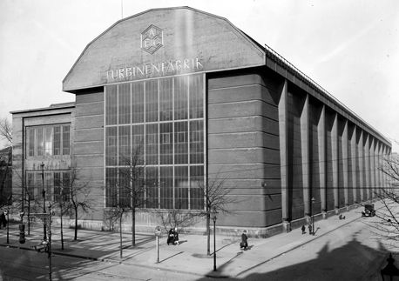
ARCHITETTURA TECNICA_aa 2024-25
SCHELETRO PORTANTE_acciaio
Londra, St. Pancras station, 1868
Berlino, AEG - 1909
Parigi, Tour Eiffel, 1889

Slide 15
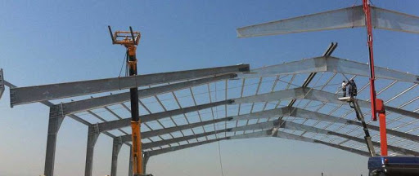
ARCHITETTURA TECNICA_aa 2024-25
SCHELETRO PORTANTE_acciaio
profili laminati a caldo
profili laminati a freddo
tubi
piastre
chiodi
viti
bulloni
bulloni alta resistenza
saldature
GIUNTI MECCANICI
lamiere grecate e nervate

Slide 16
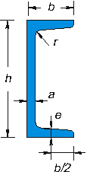
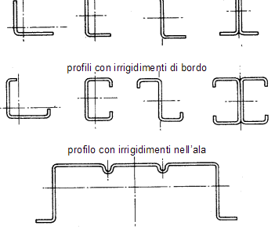
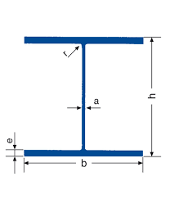
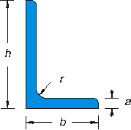
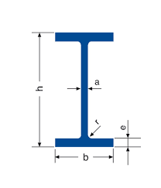
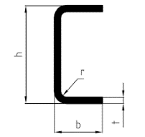
ARCHITETTURA TECNICA_aa 2024-25
SCHELETRO PORTANTE_acciaio
profili a caldo
profili a freddo

Slide 17
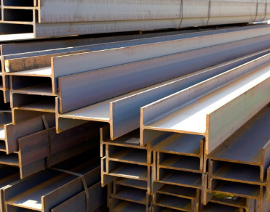
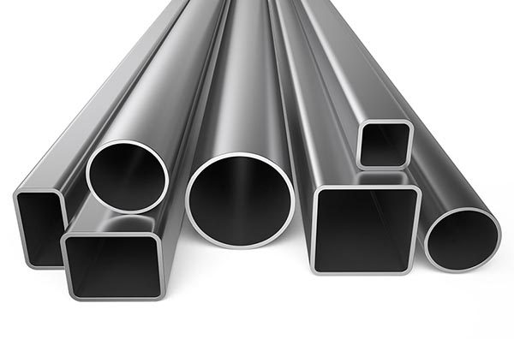
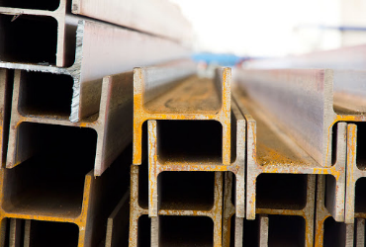
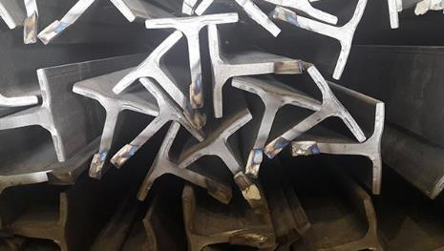
ARCHITETTURA TECNICA_aa 2024-25
SCHELETRO PORTANTE_acciaio

Slide 18
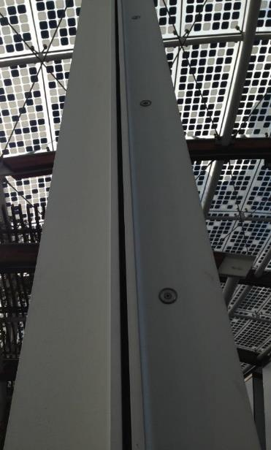
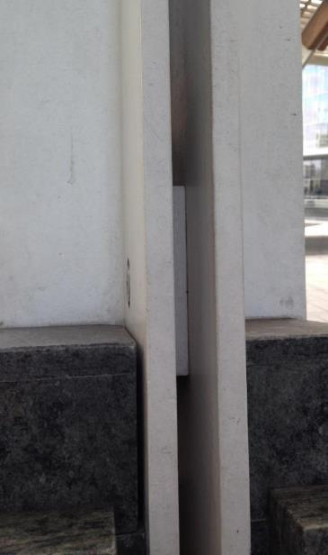
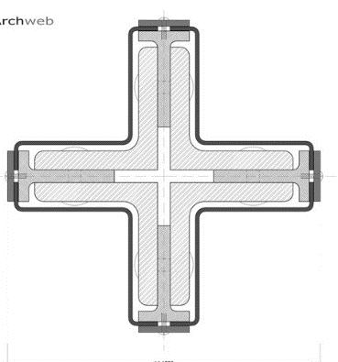
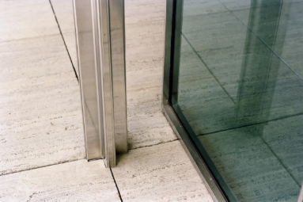
ARCHITETTURA TECNICA_aa 2024-25
sistemi intelaiati
PILASTRI
Profili semplici
H
buona resistenza agli sforzi di flessione e minore sensibilità a fenomeni di instabilità laterale per snellezza (dimensionamento basato sul momento di inerzia minore o con raggi di inerzia uguali in due/tutte le direzioni)
Profili gemelli
Profili gemelli
Profili gemelli

Slide 19
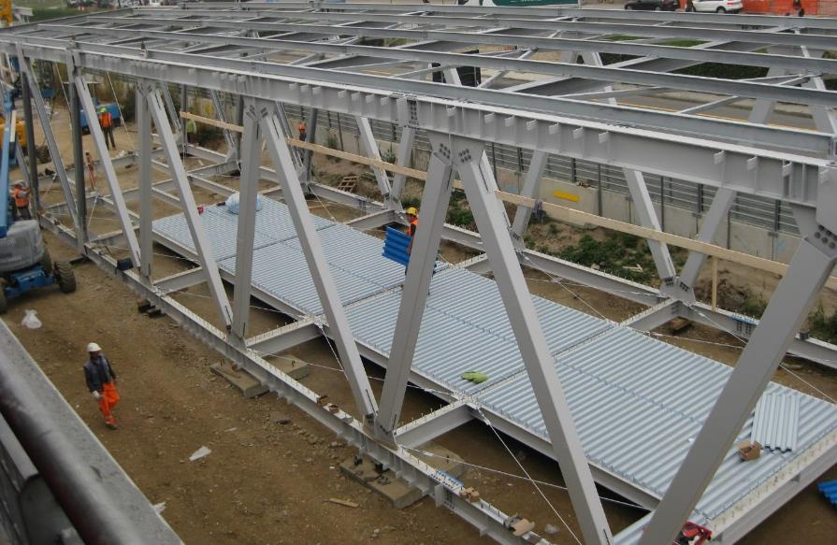
ARCHITETTURA TECNICA_aa 2024-25
SCHELETRO PORTANTE_acciaio

